Slide 1

PROYECTO DE MEJORA CONTINUA EN LOS PROCESOS DE UNA EMPRESA EXPORTADORA DE PRENDAS MEDIANTE LA METODOLOGÍA PHVA
Daniel Apaza Mendoza
Edgar Guerrero Zafra

Slide 2
01
PRESENTACION Y OBJETIVOS
02
PLANTEAMIENTO Y
DIAGNOSITCO DE LAS CAUSAS
03
PLANIFICACION DE MEJORAS
04
CONCLUSIONES Y RECOMENDACIONES

Slide 3
01
PRESENTACION Y OBJETIVOS

Slide 4

Constituida en el año 2007.
Dedicada a la confección y exportación sobre pedido de prendas para damas y bebes.
100% Algodón Pima.

Slide 5
Objetivos
Incrementar la productividad en la empresa Texmaya E.I.R.L.
Lograr una adecuada Gestión de Operaciones.
Lograr una adecuada Gestión Estratégica.
Lograr una adecuada Gestión de Calidad.
Lograr una adecuada Gestión de Procesos.
Implementar unas adecuadas Condiciones Laborales.

Slide 6
02
PLANTEAMIENTO Y
DIAGNOSITCO DE LAS CAUSAS

Slide 7

Producto Patrón
La producción de la pijama basic equivale al 55.75% de la producción total de la empresa
La utilidad generada por la pijama basic equivale al 55.83% de la utilidad total de la empresa
El proceso de elaboración de la pijama basic cuenta con 13 operaciones, 3 inspecciones, 8 transportes o traslado, 4 almacenamientos y 1 demora.

Slide 8
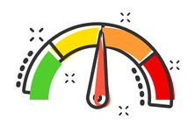
Indicadores de Gestión
La eficacia total se obtuvo como resultado de la evaluación de la eficacia operativa, cualitativa y en tiempo.
84.78%
La eficiencia total se obtuvo del resultado de la evaluación de la eficiencia H-H, H-M y materia prima.
87.89%
La efectividad total se obtuvo a través del producto de la eficacia total y la eficiencia total.
74.50%
La productividad total se obtuvo de la evaluación de la productividad de H-H, materia prima y energía.
0.0283

Slide 9

Diagnóstico de la gestión estratégica
Se detecto un nivel ineficiencia organizacional de 60.40 %
La misión cuenta con limitaciones menores (2.50) y la visión con fortalezas menores (2.51)
La organización cuenta con fortalezas y oportunidades menores (2.87 y 2.79)

Slide 10

Diagnóstico de la gestión por procesos
Actualmente la empresa cuenta con 16 procesos
Se cuenta con indicadores deficientes y no confiables que no lograban dar con seguridad la eficiencia y cumplimiento de los procesos (67.89 %).
Las actividades que dan valor al producto no fueron generados de la forma adecuada (72.64 %).

Slide 11
Diagnóstico de la gestión de operaciones
Se identifico que la empresa no cuenta con un método de pronóstico formal
En la cadena de suministros se detecto un incumplimiento en el programa de producción y atención a reclamos.
Además se debe mejorar la evaluación y selección de proveedores como la capacidad de almacenaje.

Slide 12

Diagnóstico de la gestión de la calidad
Se detecto el porcentaje promedio de no conformes en el producto patrón siendo 1.80%.
Se evaluó el fallo con mayor relevancia en las herramientas de la calidad, siendo los huecos en las prendas del producto patrón, el escogido a mejorar. Por otra parte, se requiere una mejora en los costos de prevención y fallas internas y externas.
La gestión de mantenimiento es deficiente ya que se cuenta con los niveles de impacto y parada altos afectando los procesos.

Slide 13


Diagnóstico de las condiciones laborales
Se detecto un clima laboral inadecuado así como desmotivación laboral del personal ocasionando un nivel bajo de rendimiento de sus competencias.
Se detecto que existe un deficiente gestión de seguridad y salud en el trabajo. (8.45). Así como el inadecuado orden y limpieza de la planta
Se determino que la empresa requiere una redistribución de planta. (60.42%)

Slide 14
03
PLANIFICACION DE MEJORAS

Slide 15

Mejora de la gestión estratégica
Se redacto una visión y misión adecuada (3.32 y 3.42)
Se determino que las estrategias a utilizar (desarrollo del producto y penetración del mercado). Asimismo una estrategia conservadora
Se redacto 19 objetivos estratégicos, así como sus indicadores, inductores e iniciativas

Slide 16

Mejora de la gestión por procesos
Se propuso la cantidad de 21 procesos dentro de la empresa
Con ello se propuso nuevos indicadores que complementaran a los actuales y mejoraran su confiabilidad (84.00 %)
Con ello los procesos generaran valor al producto de manera adecuada (85.20 %).

Slide 17

Mejora de la gestión de operaciones
A través la menor desviación media absoluto (MAD) se determinó que el pronostico de suavización exponencial es el óptimo para la empresa.
Como resultado a ello se realizo la proyección de la demanda, así como la planificación del plan agregado de producción y su plan de compras

Slide 18

Mejora de la gestión de la calidad
A través del diseño factorial de Taguchi se determino que los factores más sensibles a las fallas fueron el picado por descocido, picado por refilado y picado de aguja.
Asimismo se planifico la mejora de la gestión de mantenimiento enfocándose en un programa de mantenimiento preventiva de maquinaria para una mejora transversal en los procesos de producción.

Slide 19


Mejora de las condiciones laborales
A través de capacitaciones y programas para el personal se espera mejorar el clima y condiciones laborales dentro de la empresa
Del mismo modo se planifico la implementación de controles propuestos que mejoraran la gestión de SST
Se planifico la mejora del orden y limpieza de la planta a través de la implementación de la metodología de las 5’s

Slide 20

Mejora de las condiciones laborales
Se planifico la mejora de la distribución de la planta para así utilizar el espacio de manera adecuada así como el recorrido dentro de esta.
Finalmente se planifico la mejora del estudio de tiempos y movimientos para así reducir los tiempos muertos e innecesarios dentro de las tareas.

Slide 21
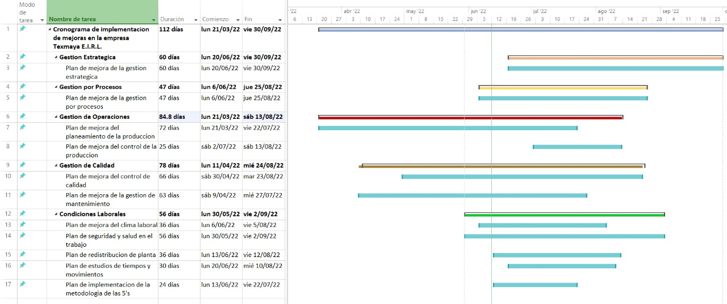
Cronograma y presupuesto de las mejoras

Slide 22

Cronograma y presupuesto de las mejoras
Con la redacción de todos los planes de mejora y sus componentes que se elaboro el presupuesto de estas teniendo un valor total de S/ 19,011.00

Slide 23

Evaluación económica-financiera
Se determino la inversión de activos, capital de trabajo, proyección de ventas y costos entre otros puntos junto a sus situaciones con y sin proyecto
También se calculo los flujos de caja así como la evaluación de los indicadores económicos.
VAN E. → 856.82 TIR E. →23.9 % B/C E. → 1.05 PAYBACK E. → 3.78

Slide 24

CONCLUSIONES

Slide 25

RECOMENDACIONES

Slide 26
GRACIAS

